Slide 1
Islam
Kolmas Lähi-Idän monoteistinen uskonto

Slide 2
Islamin synty
Islam on nuorin Lähi-Idän alueen uskonnoista.
Sen taustalla on sekä juutalaisuus että kristinusko.
Perustaja oli mekkalainen kauppias Muhammad, joka 613 jKr. aloitti saarnaamaan yhdestä Jumalasta (Allah), jolta hän ilmestysten kautta sai Koraanin tekstin.
Muhammad torjuttiin kotikaupungissaan ja joutui muuttamaan Medinaan 622 (islamilaisen kalenterin alku)

Slide 3
Islamin perustat
Islam eroaa muista Lähi-Idässä syntyneistä uskonnoista siinä, että jo alusta alkaen islam (=alistuminen Jumalalle) on ollut sekä uskonto että yhteiskunnallinen vaikuttaja. Islamilainen laki (=sharia) koskee sekä yksityistä ihmistä että yhteisöä.
Usko Jumalaan
Usko enkeleihin
Usko Jumalan lähettämiin kirjoihin
Usko profeettoihin ja sanansaattajiin
Usko tuomionpäivään ja ylösnousemukseen
Usko kohtaloon

Slide 4
Islamin perustat jatkuu
Koraania voidaan lukea vain arabiaksi -> koraanikoulut.
Viisi uskon peruspilaria:
Uskontunnustus
Rukous
Paasto (Ramadan)
Almuvero
Pyhiinvaellus

Slide 5
Historiallinen islam
Muhammadin islam yhdisti nopeasti riitaisat arabiheimot yhdeksi uskovien yhteisöksi – ummaksi ja siten muodostui jo 700-luvulla nopeasti levittäytynyt poliittinen maailmanvalta (kalifaatit)
Islamin ja kristinuskon ja juutalaisuuden kohtaaminen Lähi-Idässä johti Palestiinan valloitukseen.
700-luvulla Cordoban kalifaatti – Espanja ja Portugali.
1400-luvulla osmanien (turkkilaisten) valtakunta valloittaa suuret alueet Itä-Euroopasta.

Slide 6
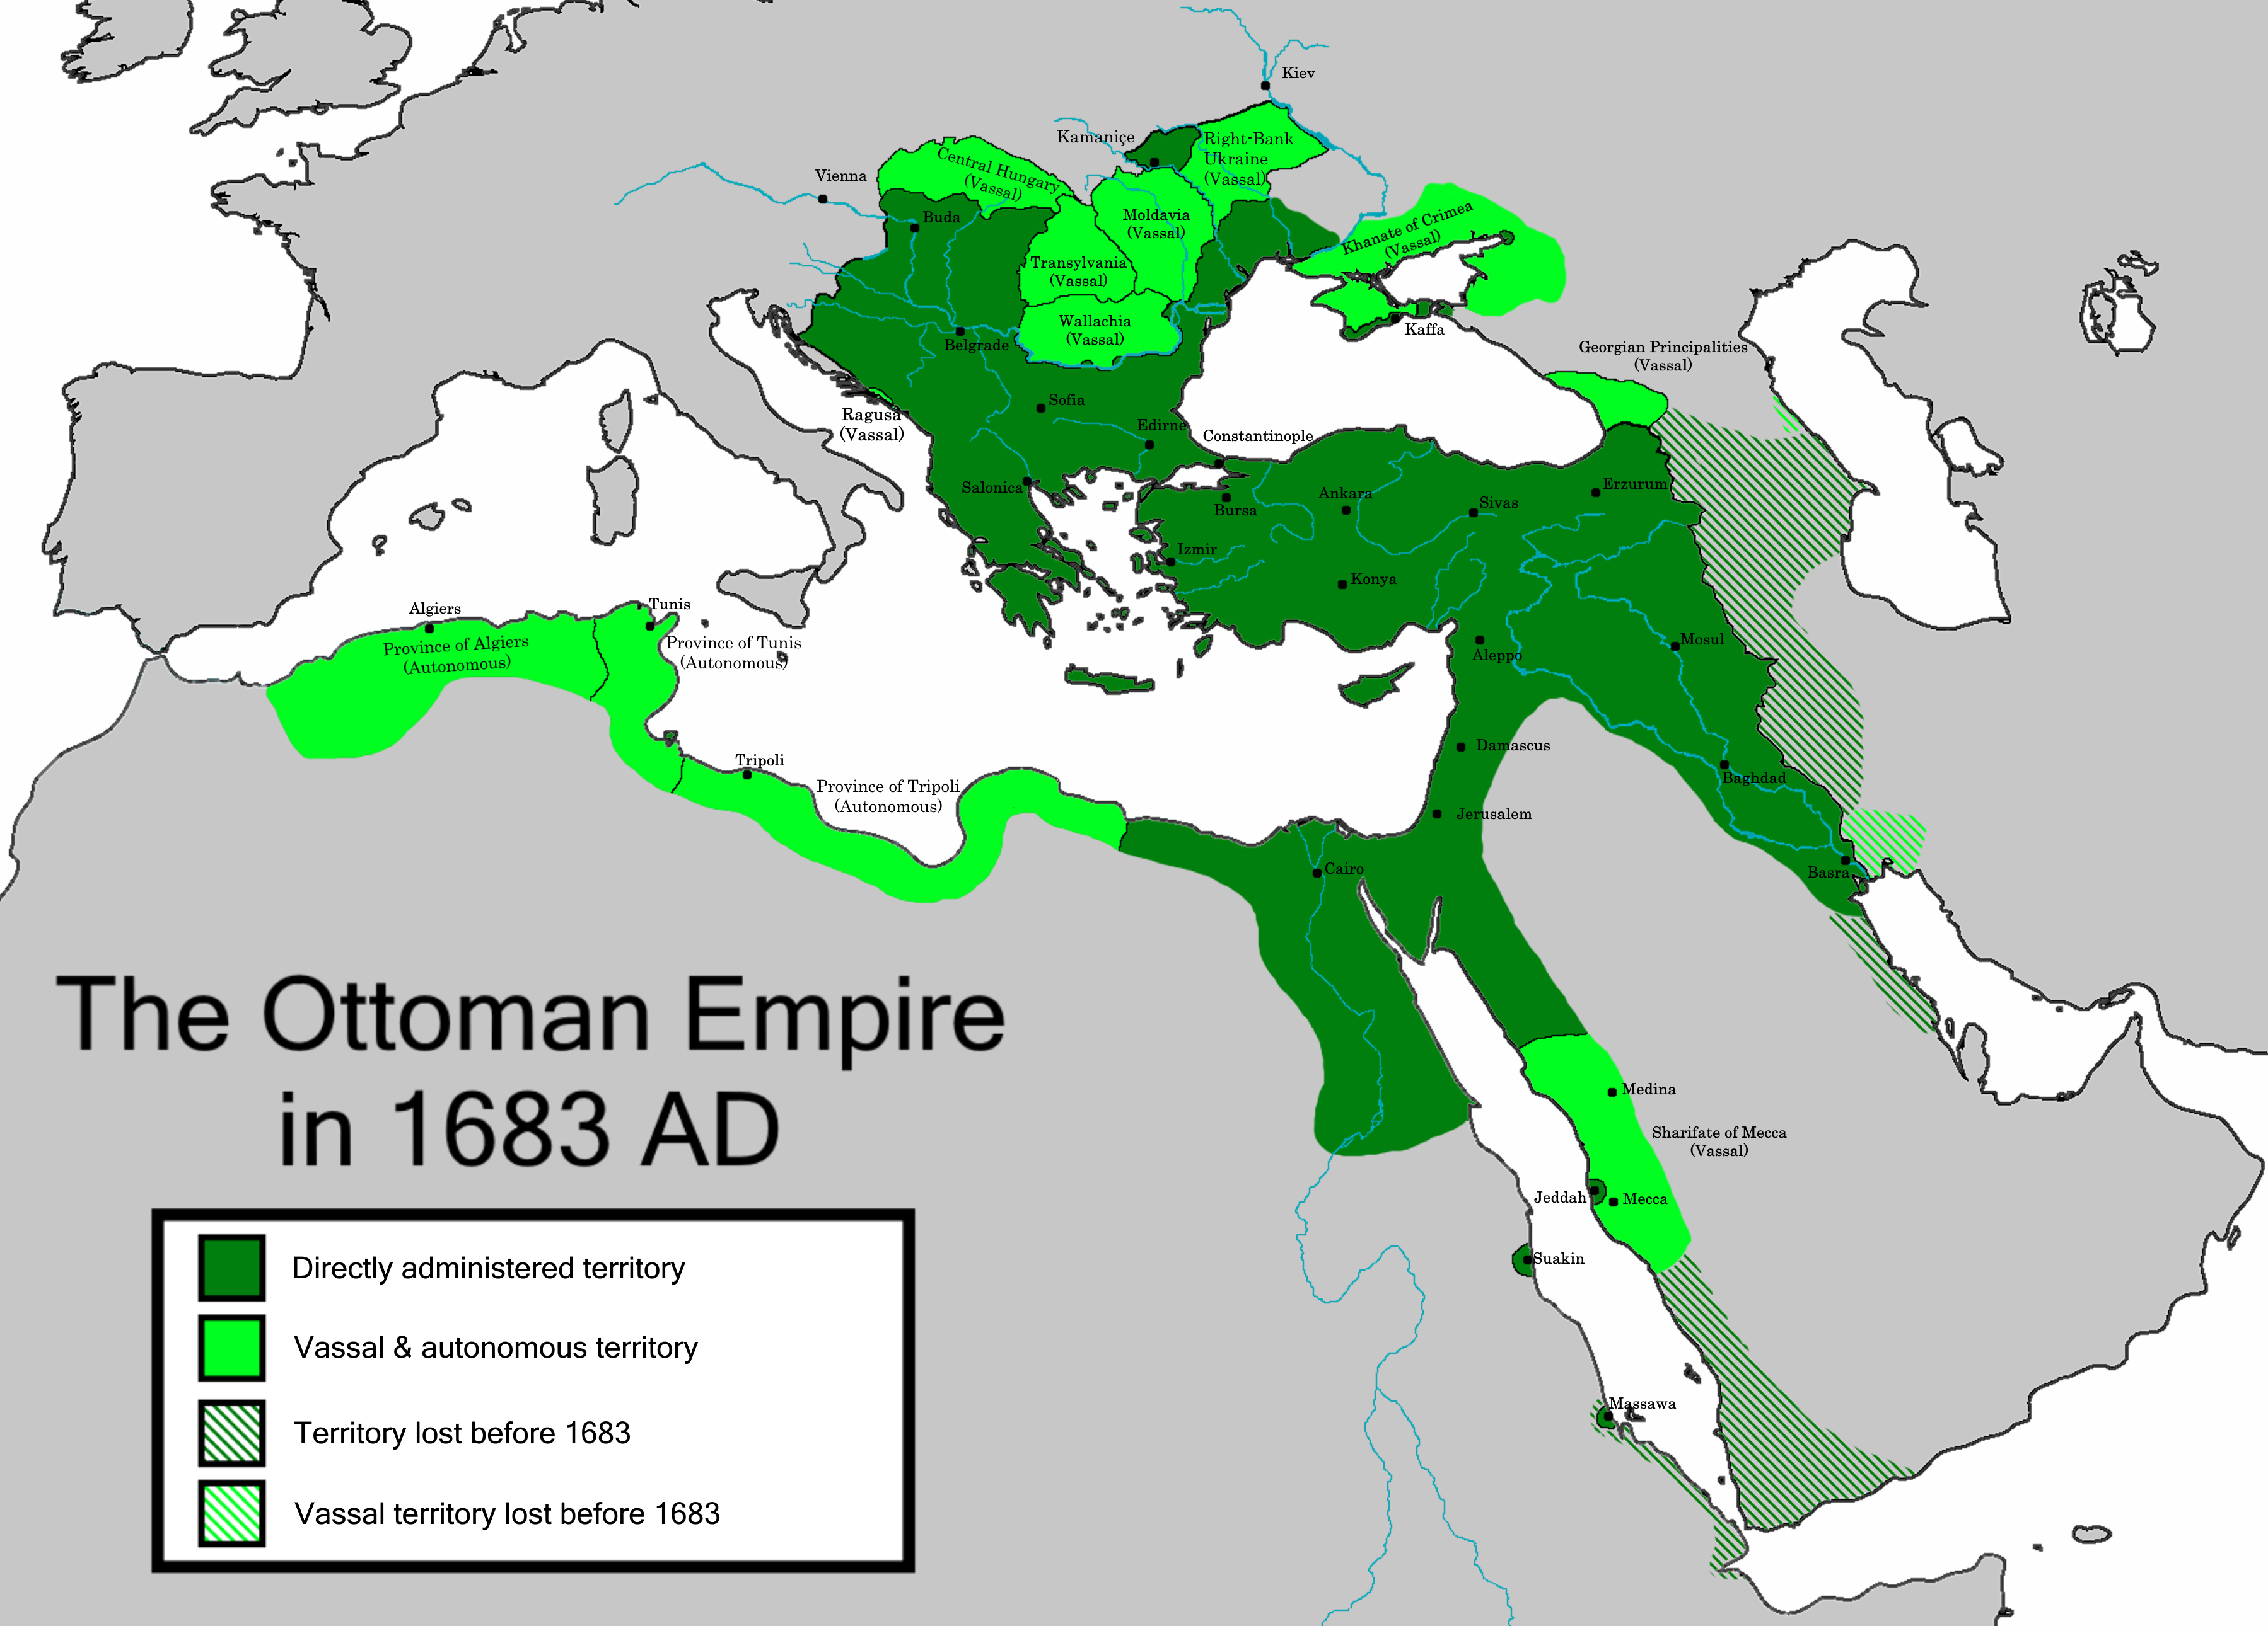

Slide 7
Islam ja Eurooppa
Erityisesti pitkään jatkunut turkkilaisvalta Itä-Euroopassa synnytti vahvan islamin vastaisuuden.
Turkki on tuhonnut (Armenialaisten kansanmurha 1914)/pakkosiirtänyt (Kappadokian kreikkalaiset 1950-luvulla) kristittyjä pois alueeltaan.
Ranskassa on Euroopan suurin islamilainen vähemmistö (8,4 milj.)
Islam on nopeimmin kasvava uskonto Euroopassa.

Slide 8
